Slide 1

Hat Home

Slide 2

Projet
Principe
Jeu 2D vue du ciel
combat
Metroid Vanilla
Progresser dans une aventure, débloquer des capacités et des objets, découvrir les partis de la carte, finir la quête.

Slide 3
Objectif du projet
Objectif personnel
programmé en python 3 ( à l’aide du module pygame )
Intégralité du jeu programmer en orienté objet
Coder proprement pour permettre un ajout facile de contenue
S'intéresser au graphisme, à l’audio, les types de jeux vidéos, les façons de les programmer.

Slide 4




Outils
Paint.net
FL Studio 12
Atom
Github

Slide 5
POO
Code séparé en différentes briques (class en modules).
Propre, lisible et compréhensible
Pas besoin de modifier tout le code pour l’ajout de fonctionnalité
Facilite la compréhension et la maintenance du code

Slide 6
Héritage
T
Animal
Carnivore
Herbivore
Lion
Tigre
Vache

Slide 7
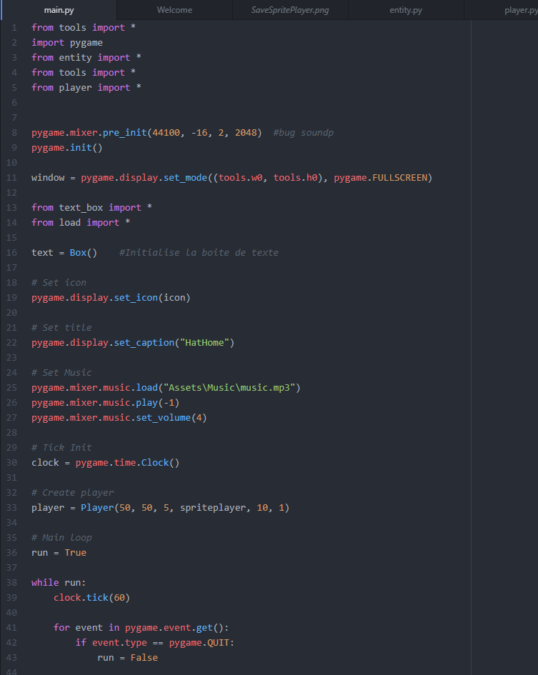

Slide 8
Importations de modules

Slide 9
Importations de modules
Réglage bug son

Slide 10
Importations de modules
Réglage bug son
Initialisations basiques

Slide 11
Importations de modules
Réglage bug son
Initialisations basiques
Protocole début du code

Slide 12
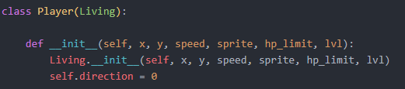
Player.py :
Constructeur de Player
Importations de modules
Réglage bug son
Initialisations basiques
Protocole début du code

Slide 13
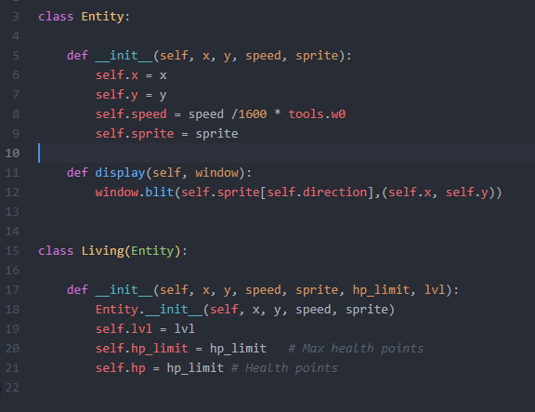
Player.py :
Constructeur de Player

Slide 14
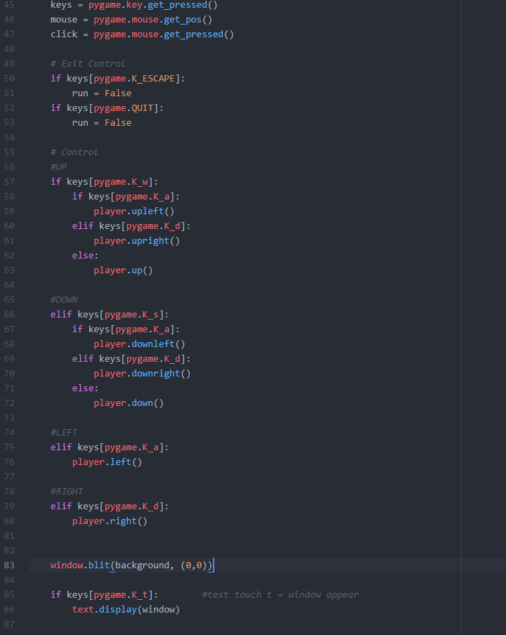

Slide 15
On stock le return de la fonction dans une variable

Slide 16
On stock le return de la fonction dans une variable
Commandes utilisateur

Slide 17
On stock le return de la fonction dans une variable
Commandes utilisateur
Requête d’apparition

Slide 18
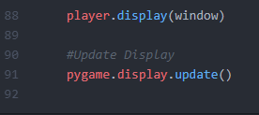
requête d'apparition du personnage (après le background)
L’écran se rafraîchit

